Slide 1


西门子大数据项目讲解
讲解人：谭璧栋
2019年11月28日

Slide 2
1
项目需求
CONTENTS
目录
2
使用技术
3
业务逻辑
4
数据流向
5
Oozie整合工作流
6
SpringBoot+Vue 页面展示
5

Slide 3
1
项目需求

Slide 4
CONTENTS
实现每天定点从Linux指定目录下获取前一天的交易数据，并将原始数据上传到Hive对应的分区表中，在HDFS上对原始数据做备份，再通过对数据的处理，获取两张报表：
会员信息表：买家会员名，联系手机，用户总积分，会员等级、交易总额，退款总额
订单信息表：买家会员名，订单编号，宝贝标题，商家编码，价格，购买数量，订单状态。
最后通过网页展现报表。

Slide 5
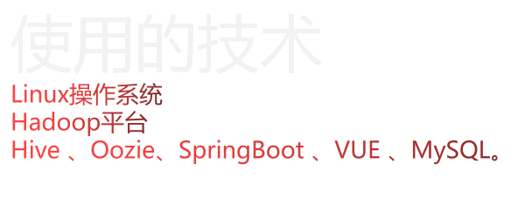
2

Slide 6
Siemens
技术简介
Hive
构造在Hadoop上的数据仓库，使用HQL作为查询接口，使用HDFS存储，使用MapReduce进行计算
Oozie
任务调度框架，将 Hi ve，Sqoop，串在一个工作流中。
MySQL
存储报表数据
SpringBoot + Vue
SpringBoot：连接数据库，提取数据。供前端使用。
vue：连接前端，将数据展示在页面上。

Slide 7
3
业务逻辑

Slide 8
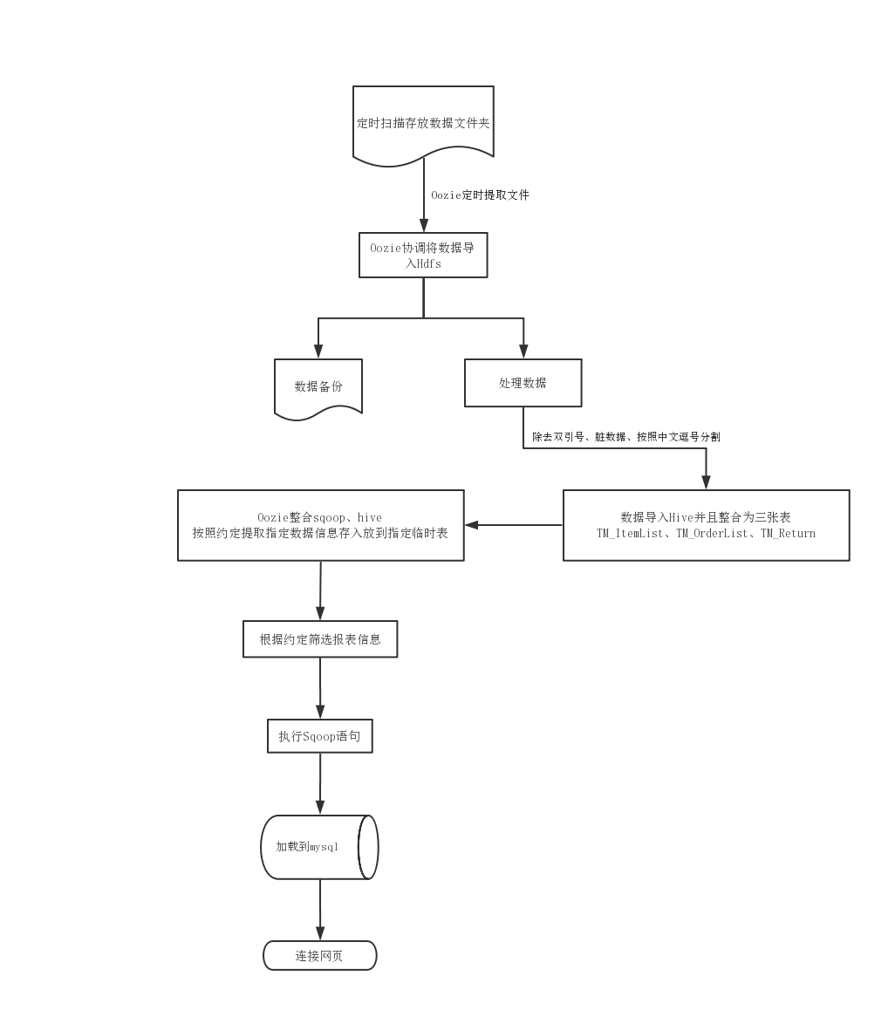
Siemens
业务逻辑图：
整体设计逻辑介绍：
第一步：每天定时将交易数据放到指定存放数据的文件夹。
第二步：每天利用Oozie将工作流整合，并且定时扫描存放数据的文件夹。
  将数据导入到hive分区表指定分区，HDFS备份元数据。
第三步：筛选出元数据中的信息，并且将处理好的数据导入相应的三张表：
TM_ItemList、TM_OrderList、TM_Return。
第四步：数据导入三张原始表时自动处理原始数据。
  1）删除数据双引号
  2）删除数据第一行的字段。
第五步：定义数据整合规则，判断会员的信息，并且对会员信息进行更新、追加。
会员信息，以会员名第一次交易信息为准。
第六步：积分规则如下：
通过产品消费金额来计算。
1）每笔交易明细一笔积分。
2）实际支付金额10元以下的不算积分。
3）消费1元，发放100积分。
4）积分类型交易积分、退货积分。
5）积分=总金额*100-退款金额*100
会员需要有等级。
通过产品金额来计算，
1）会员消费在0-2000 之间 普通会员。
2）会员消费在2000-5000 之间 银卡会员。
3）会员消费在5000以上 金卡会员。
第七步：筛选三张原始表中数据，放入出临时表中。
第八步：通过Sqoop将筛选出的信息导入MySQL。
第九步：SpringBoot 连接数据库，提取数据。 Vue制作前端平台，连接前端。
第十步：运行测试。

Slide 9
4
数据流向

Slide 10
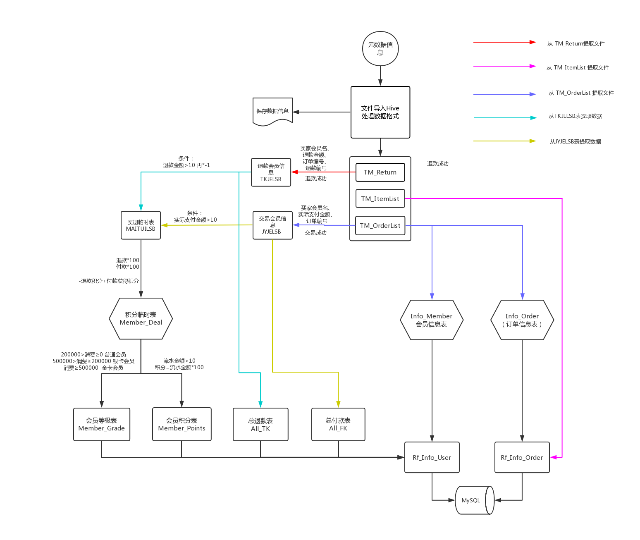
Siemens
数据流向图：
1、通过Oozi e指定时间提取更新的原始数据，导入Hi ve，HDFS做数据备份。
2、将相同的数据类型将元数据整合为三张表：
  TM_ItemList：表存放交易明细
  TM_OrderList：表里存放用户的交易信息
  TM_Return：表里面存放的用户退货信息
3、筛选出三张表中数据、存放到临时表中。
  1、Info_Member ：买家会员名 、买家支付宝账号、收货人姓名、收货地址 、联系电话、联系手机
  2、Info_Order ：订单编号、总金额、买家实际支付金额、订单状态、订单创建时间、订单付款时间、
  宝贝标题、宝贝种类、店铺Id、店铺名称、确认收货时间、买家会员名
  3、JYJELSB ：买家会员名、订单编号、买家实际支付金额
  4、TKJELSB ：买家会员名称、退款编号、买家退款金额、订单编号
  5、MAITUILSB ：买家会员名、订单编号
  6、Member_Deal ：买家会员名、积分
  7、Member_Points ：买家会员名、会员积分
  8、Member_Grade ：买家会员名、会员等级
  9、 All_TK ：买家会员名、买家退款总金额
  10、All_FK ：买家会员名、买家交易总额
  11、Rf_Info_User ：买家会员名、联系手机、用户总积分、会员等级、交易总额、退款总额
  12、Rf_Info_Order ：买家会员名，订单编号，宝贝标题、商家编码、价格、购买数量、订单状态
4、筛选临时表中数据，最后生成客户所需的报表信息。
  1）My_Info_User：用户信息
  2）My_Info_Order：订单信息
5、Sqoop将报表数据导入mysql数据库。
6、后端连接数据库，前端展示报表。

Slide 11
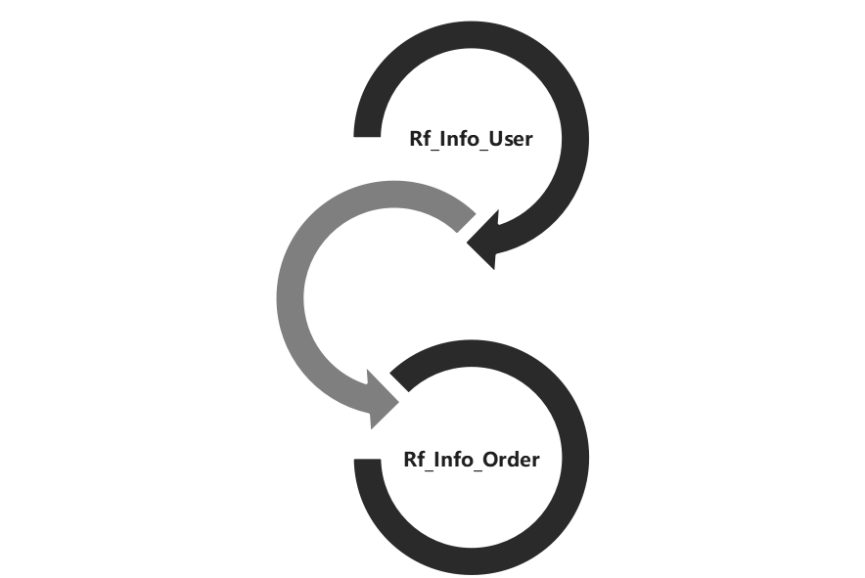
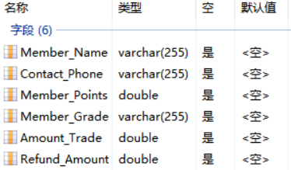
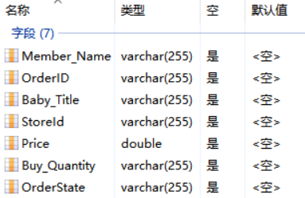
Siemens
数据库报表结构：
会员信息表：
买家会员名，联系手机，用户总积分，会员等级、交易总额，退款总额
订单信息表：
买家会员名、订单编号、宝贝标题、商家编码,价格,购买数量,订单状态

Slide 12
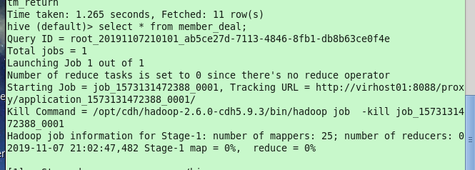
注意
数据传递过程中的注意事项及碰到的问题：
1：源数据上传的时候注意文件格式 : UNIX / UTF-8
查看文件的当前的编码：file --mime-encoding provcode.TXT
转换为utf8格式：iconv -f iso-8859-1 -t utf-8 provcode.TXT -o provcode.TXT.utf8
2：hive执行简单的查询语句执行了MapReduce！！！！ 结果可以运行，不过一直卡在map跟reduce一直卡在%0，强行关闭后虚拟机卡死！！！
我的解决方法：在网上查询资料，都没有合适的方法，所以我就将虚拟机的硬盘大小调到100GB，
原本我的虚拟机硬盘大小为50GB。
注意：扩大虚拟机硬盘的时候，应该先删除快照，然后再对虚拟机进行重新分区。

Slide 13
5
Oozie整合工作流
整合hive、sqoop、实现任务定时执行

Slide 14
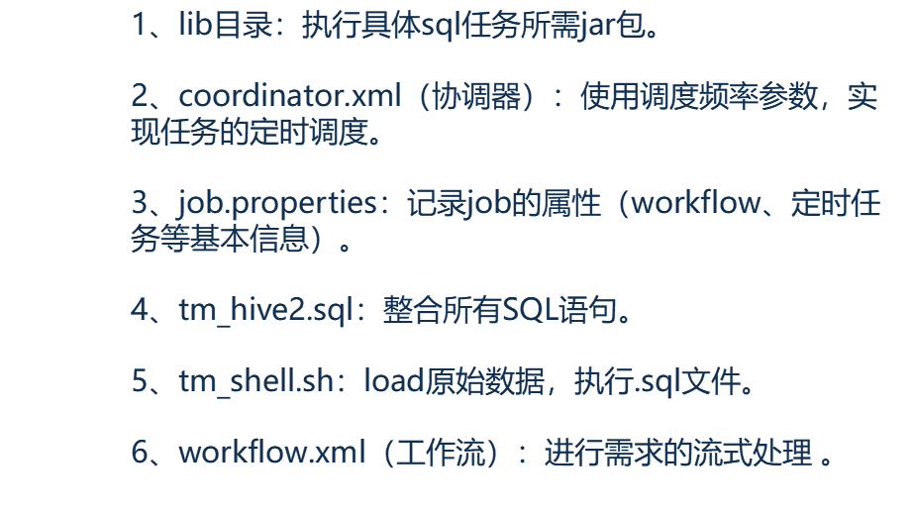
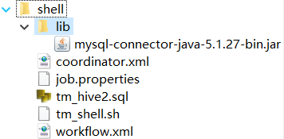
Siemens
Oozie任务调度框架：
Oozie目录结构

Slide 15
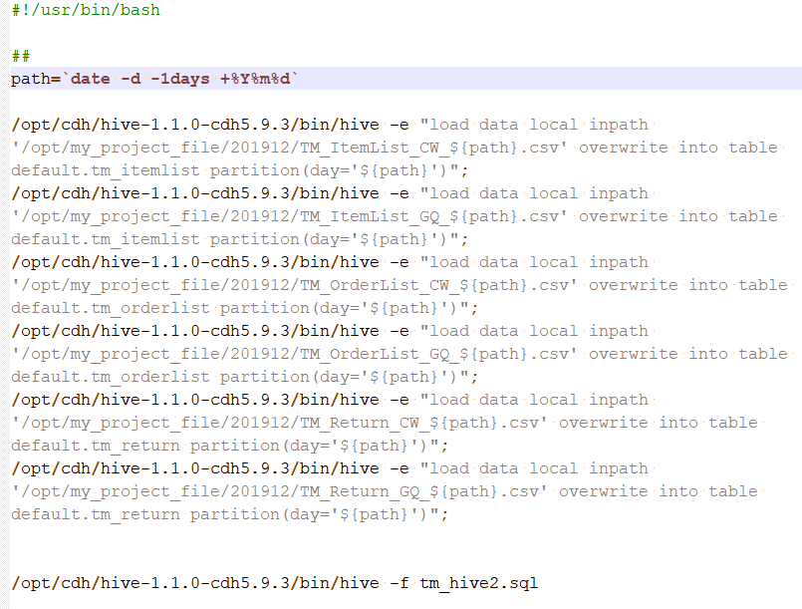
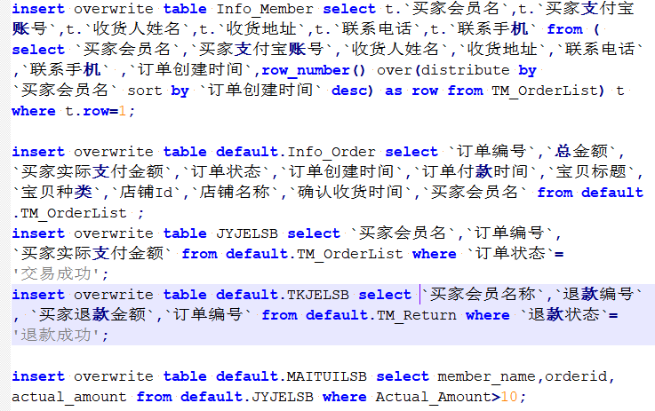
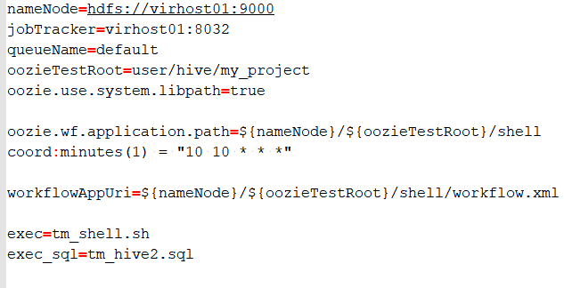
Siemens
Oozie文件：
tm_shell.sh 文件
tm_hive2.sql 文件
job.properties 文件
1、coord:minutes(1)：设置调度频率：每天十点十分自动执行调度任务
2、workflowAppUri：定义执行workflow.xml的文件路径
3、exec、exec_sql：定义.sh、.sql文件的变量，用于workflow.xml的调用
1、定义变量 path ，获取上一天的时间，年月日格式。用于获取上一天的数据。
2、load Linux下的原始数据。
3、执行.sql文件
根据顺序存放从三张原始表筛选数据到临时表的所有SQL语句（此处展示部分代码）

Slide 16
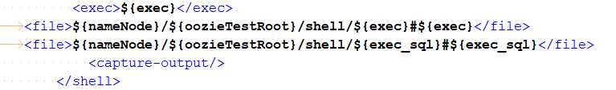
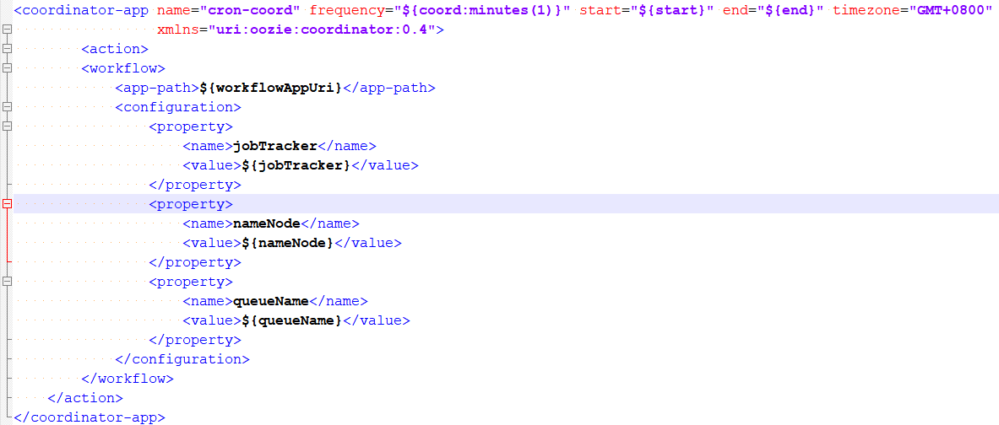
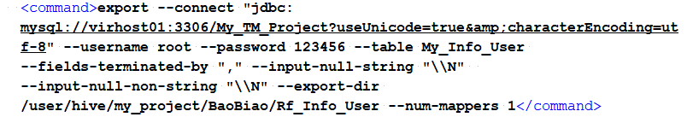
Siemens
Oozie文件：
workflow.xml 文件
coordinator.xml 文件
coord:minutes(1)：调用调度频率，实现任务自动执行。
  workflowAppUri：调用执行workflow.xml的文件
流式执行shell脚本、sql文件、sqoop

Slide 17
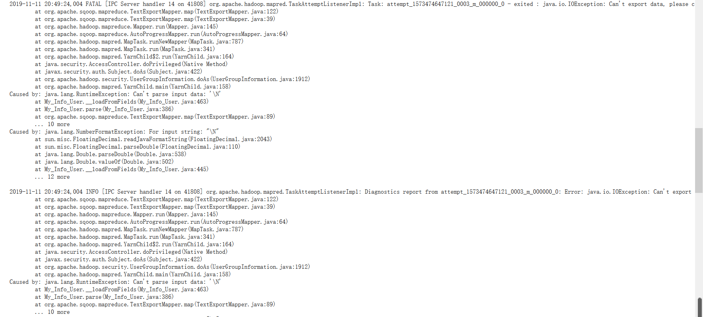
注意
遇到的问题：
通过sqoop将hive中报表数据导出到MySQL时，hive中的空值到MySQL中变成‘\N’。
或者日志报错：java.lang.RuntimeException: Can't parse input data: '\N'
  报错原因：hive表中有空值null，MySQL无法识别
  解决方案：sqoop中添加两个参数：
  --input-null-string '\\N' --input-null-non-string '\\N'
  注意：多加一个'\'，是为转义。

Slide 18
6
SpringBoot+Vue 页面展示
SpringBoot：连接数据库，提取数据。
Vue：前端网页，展示报表。

Slide 19
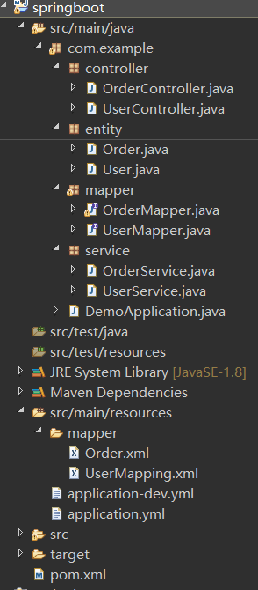
Siemens
SpringBoot：JDK版本：1.8.0_221
目录结构：
。
1、com.example目录：
DemoApplication.java：启动程序。
2、com.example.controller目录：
控制器，程序入口。
3、src/main/resource/mapper目录
配置.xml（数据库查询语句，等等）
4、src/main/resource/目录：
配置文件：
application.yml -->配置文件
application-dev.yml -->开发环境设置
5、com.example.mapper目录：
映射文件，定义mapper接口
对应resources/mapper/下的xml文件
6、com.example.service目录：
实现mapper接口
7、com.example.entity目录：
实体类：存放对应于数据库列名的getter、setter方法。

Slide 20
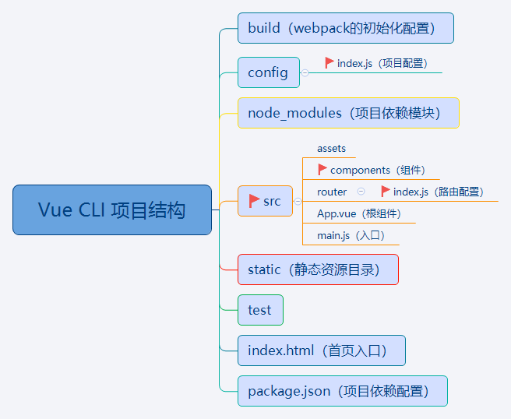
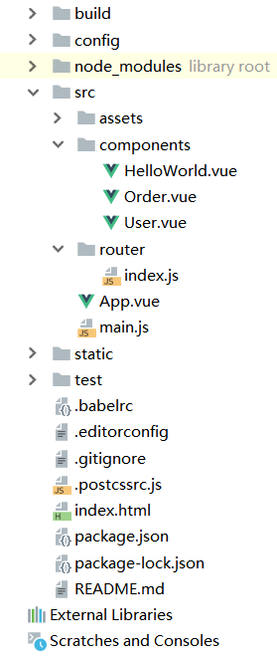
Siemens
vue:
目录结构：

Slide 21
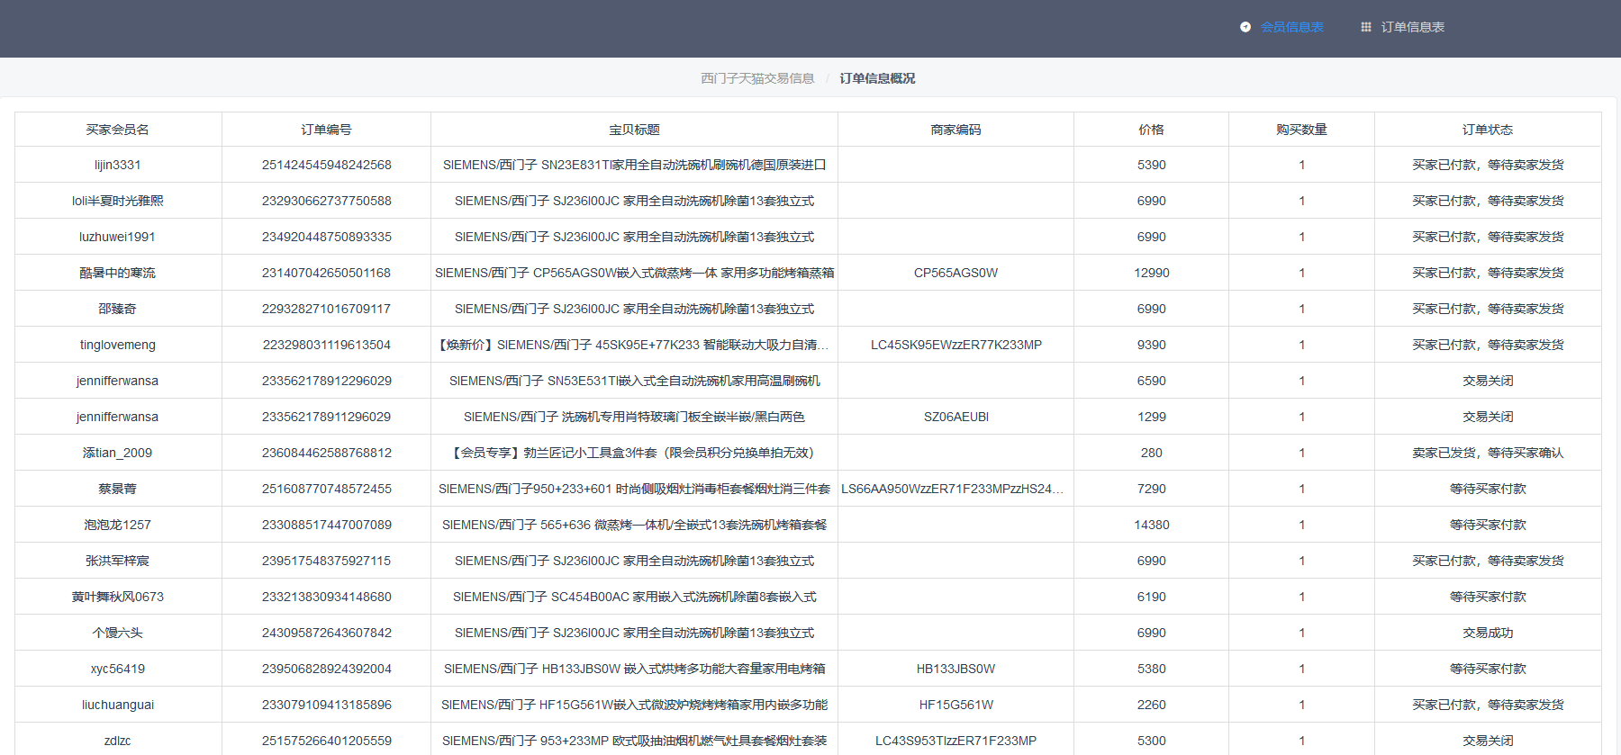
Siemens
页面报表展示 ---->订单信息表

Slide 22
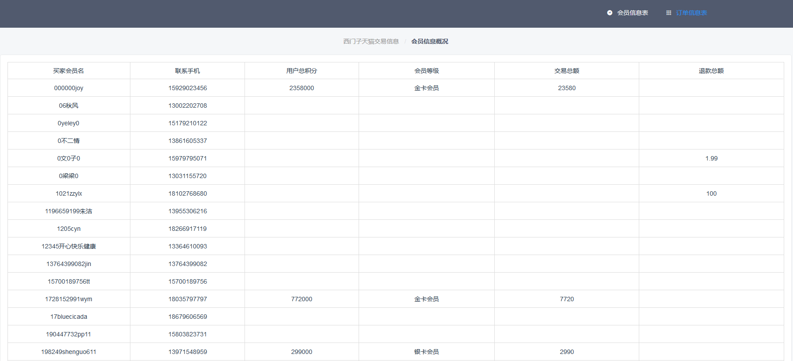
Siemens
页面报表展示 ---->会员信息表

Slide 23
THANK YOU
FOR WATCHING

